Slide 1
Razonamientos
Un razonamiento es un conjunto de proposiciones ordenadas de cierta manera. Los puntos de partida (uno o más) se llaman premisas y sirven de fundamento a otra proposición llamada conclusión, la cual se afirma sobre la base de las primeras.
De los razonamientos no se predica que sean verdaderos o falsos. Las que son verdaderas o falsas son las proposiciones que los integran. Los razonamientos son válidos o no válidos.
Forma del razonamiento
p₁ ( p₁ ∧ p₂ ∧ p₃ ∧ …) ⇒ q
p₂ premisas
p₃
....
q conclusión

Slide 2
MÉTODOS PARA PROBAR LA VALIDEZ DE UN RAZONAMIENTO
Directo
Del condicional asociado
MÉTODOS
Demostrativo (reglas de inferencia)
Absurdo

Slide 3
1. MÉTODO DIRECTO Partiendo de la verdad de las premisas, se va trabajando con ellas hasta llegar a la conclusión
2. MÉTODO DEL CONDICIONAL ASOCIADO Consiste en armar un condicional cuyo antecedente es la conjunción de todas las premisas, y su consecuente es la conclusión. Luego debe demostrarse que dicho condicional es verdadero. Si lo es, el razonamiento será válido.
3. METODO DEMOSTRATIVO Es un método más formal y ordenado, que elabora una lista de proposiciones lógicas con el objetivo de llegar a tener en elemento de la lista a la conclusión del razonamiento
4. METODO DEL ABSURDO Supone que la conclusión es Falsa. Se empieza a “subir” hacia las premisas, utilizando el valor obtenido para comprobar la veracidad de las mismas. Si el razonamiento es válido, se dará una “contradicción”, generando que el valor de una de las premisas resulte falso

Slide 4




Ejemplo: “El ladrón tenía llave de la puerta o entró por la ventana. Si entró por la
ventana, pisoteó las macetas. Las macetas no están pisoteadas. Por lo
tanto, el ladrón tenía llave de la puerta.
PREMISAS
P1: “El ladrón tenía llave de la puerta o entró por la ventana”.
P2: “Si entró por la ventana, pisoteó las macetas”.
P3: “Las macetas no están pisoteadas”
p $∨$ v
v $⟹$ m
$∼$ m
CONCLUSIÓN
“el ladrón tenía llave de la puerta.”
$∴$ p
Si consideramos el siguiente diccionario:
p: “El ladrón tenía llave de la puerta”
v: “El ladrón entró por la ventana”
m: “El ladrón pisoteó las macetas”

Slide 5




Ejemplo: “El ladrón tenía llave de la puerta o entró por la ventana. Si entró por la
ventana, pisoteó las macetas. Las macetas no están pisoteadas. Por lo
tanto, el ladrón tenía llave de la puerta.
1. MÉTODO DIRECTO
p $∨$ v
Como v($∼$m) = V por ser premisa entonces v(m) = F
v $⟹$ m
Luego, como v(v $⟹$ m) = V por ser premisa, y v(m) = F entonces v(v) = F
$∼$ m
Por último, como v(p $∨$v) = V por ser premisa, y v(v) =F entonces v(p) = V
$∴$ p
Y esta es la conclusión que resulta ser necesariamente verdadera
Razonamiento
Válido

Slide 6

2. MÉTODO DEL CONDICIONAL ASOCIADO
En este caso deberíamos hacer la tabla de verdad de 8 renglones (pues hay 3 proposiciones simples distintas), y ver que sea una tautología.
3. METODO DEMOSTRATIVO
Las reglas de inferencia son pequeños razonamientos que ya se sabe que son válidos, y sirven para probar la validez de razonamientos mas complejos. Cada una de ellas, tiene un nombre que la identifica y dos siglas.

Slide 7
REGLAS DE INFERENCIA
1. Modus Ponens (MP) | 2. Modus Tollens (MT) | 3. Silogismo hipotético (SH)
4. Silogismo Disyuntivo | 5. Adición | 6. Dilema constructivo
7. Demostración por casos | 8. Simplificación | 9. Conjunción

Slide 8









Ejemplo: “El ladrón tenía llave de la puerta o entró por la ventana. Si entró por la
ventana, pisoteó las macetas. Las macetas no están pisoteadas. Por lo
tanto, el ladrón tenía llave de la puerta.
p $∨$ v
1) p $∨$ v
PREMISA
v $⟹$ m
2) v $⟹$ m
PREMISA
$∼$ m
3) $∼$ m
PREMISA
$∴$ p
4) $∼$ v
M.T. entre 2, 3
$5)$ p
S.D. entre 1, 4
Razonamiento
Válido

Slide 9
Prueba de invalidez
Para probar la invalidez de un RAZONAMIENTO que tiene pocas variables proposicionales, nos basta emplear el método del condicional asociado: Si el condicional formado por la conjunción de las premisas y la conclusión no es tautológico, decimos que se trata de una forma no válida.
Si el razonamiento es complejo, podemos usar un método muy sencillo llamado “MÉTODO DE ASIGNACIÓN DE VALORES“, que consiste en lo siguiente:
1- Hallamos la forma lógica.
2- Si la forma es inválida, tendrá que suceder que podamos encontrar por lo menos un caso que tenga premisas verdaderas y conclusión falsa.
Ejemplo: Si consideramos la forma lógica
Asignando V(p)= F , V(q)=F y V(r)= V las premisas toman el valor V y la conclusión F, con lo que se prueba la invalidez de la forma dada.
Razonamiento
No Válido

Slide 10

Una descripción informal de la inducción matemática puede ser ilustrada por el efecto dominó, donde ocurre una reacción en cadena con una secuencia de piezas de dominó cayendo una detrás de la otra.
Inducción Completa
El principio de inducción completa proporciona un método de demostración en vastas aplicaciones en matemática relativas al conjunto de números naturales.

Slide 11
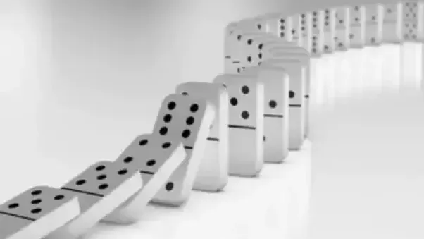
U = {1, 2, 3, 4, ………} fichas de dominó numeradas
P(n): n se cae
Premisa 1 P(1): la ficha 1 se cae
Premisa 2 P(n) → P(n+1)
Conclusión Todas las fichas se caen a partir de la 1ra

Slide 12
Principio de Inducción Completa
Sea p (x) un predicado con dominio en el conjunto IN de los números naturales todas las p (n) son verdaderas si
p (1) es verdadera
p (h) es verdadera ⇒ p (h + 1) es verdadera
1) Base inductiva p (1) es verdadera
Paso inductivo
Hipótesis inductiva HI ) p (h)
Tesis inductiva TI ) p (h + 1)
Si se verifica 1) y se demuestra 2) entonces la p (n) es verdadera

Slide 13
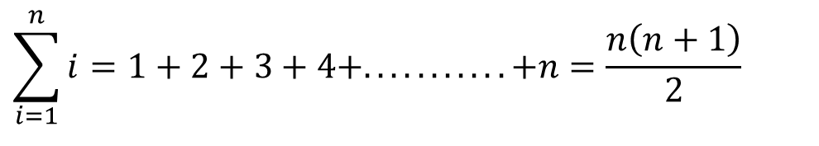
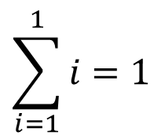
Ejemplo: Demostrar que
Base inductiva para n = 1 ⇒ 1 = 1 es verdadero
$$\sum_{i=1}^{n}{i=1}+2+3+4+...........+n=\frac{n\left(n+1\right)}{2}$$
$$\sum_{i=1}^{1}{i=1}$$
2) Paso inductivo
HI) para n = h
TI ) para n = h + 1

Slide 14
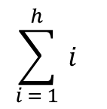
Demostración
$$\sum_{i = 1}^{h}{ i }$$
por hipótesis
Resulta entonces que es válida
para todo número natural n

Slide 15
Ejemplo: Demostrar que n³ – n es múltiplo de 3
( es lo mismo que probar que n³ – n = 3 k con k ∈ IN₀ )
Base inductiva para n = 1 1 – 1 = 0 = 3.0 es verdadero
Paso inductivo
HI) para n = h h³ – h = 3 k, k ∈ IN₀
TI ) para n = h + 1 ( h + 1 )³ – ( h + 1 ) = 3 k´, k´ ∈ IN₀
Demostración ( h + 1 )³ – ( h + 1 ) = h³ + 3 h² + 3 h + 1 – h – 1
= h³ – h + 3 h² + 3 h
= 3 k + 3 h² + 3 h por H.I.
        = 3 ( k + h² + h ) = 3 k´ con k´ = ( k + h² +h ) ∈ IN₀
Resulta entonces que es válida para todo número natural n

